Slide 1
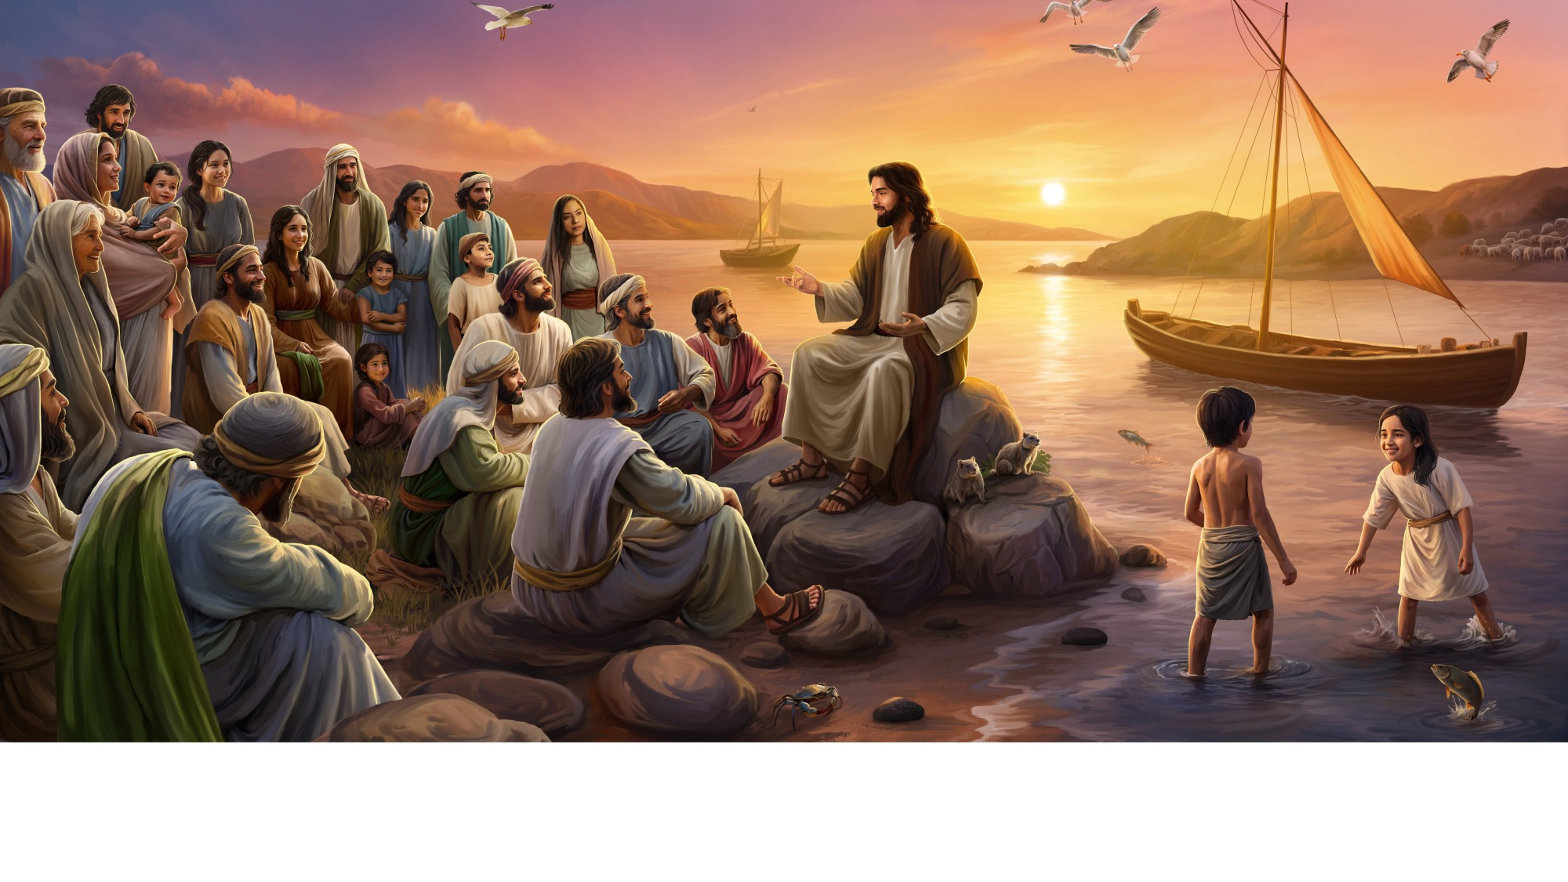
Bem-vindo à Escola Sabatina
Illustration by Daniel Gallardo, copyright © 2025 General Conference Corporation® of Seventh-day Adventists.

Slide 2
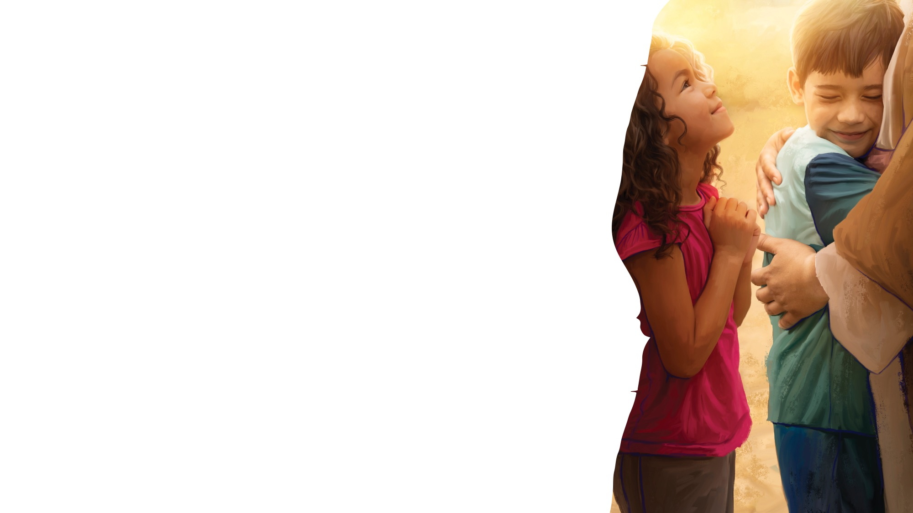
PARA OS QUE CHEGAM MAIS CEDO

Slide 3

É hora de escutar
PARA OS QUE CHEGAM MAIS CEDO
Os brinquedos vou guardar e por no lugar
Agora é hora de escutar, cantar e orar.
É tão bom estar aqui e ver-te outra vez.
Vem sentar, pois vou falar do amigo Jesus.
Vem sentar, pois vou falar do amigo Jesus.

Slide 4
Bem-vindo à Escola Sabatina
Illustration by Daniel Gallardo, copyright © 2025 General Conference Corporation® of Seventh-day Adventists.

Slide 5
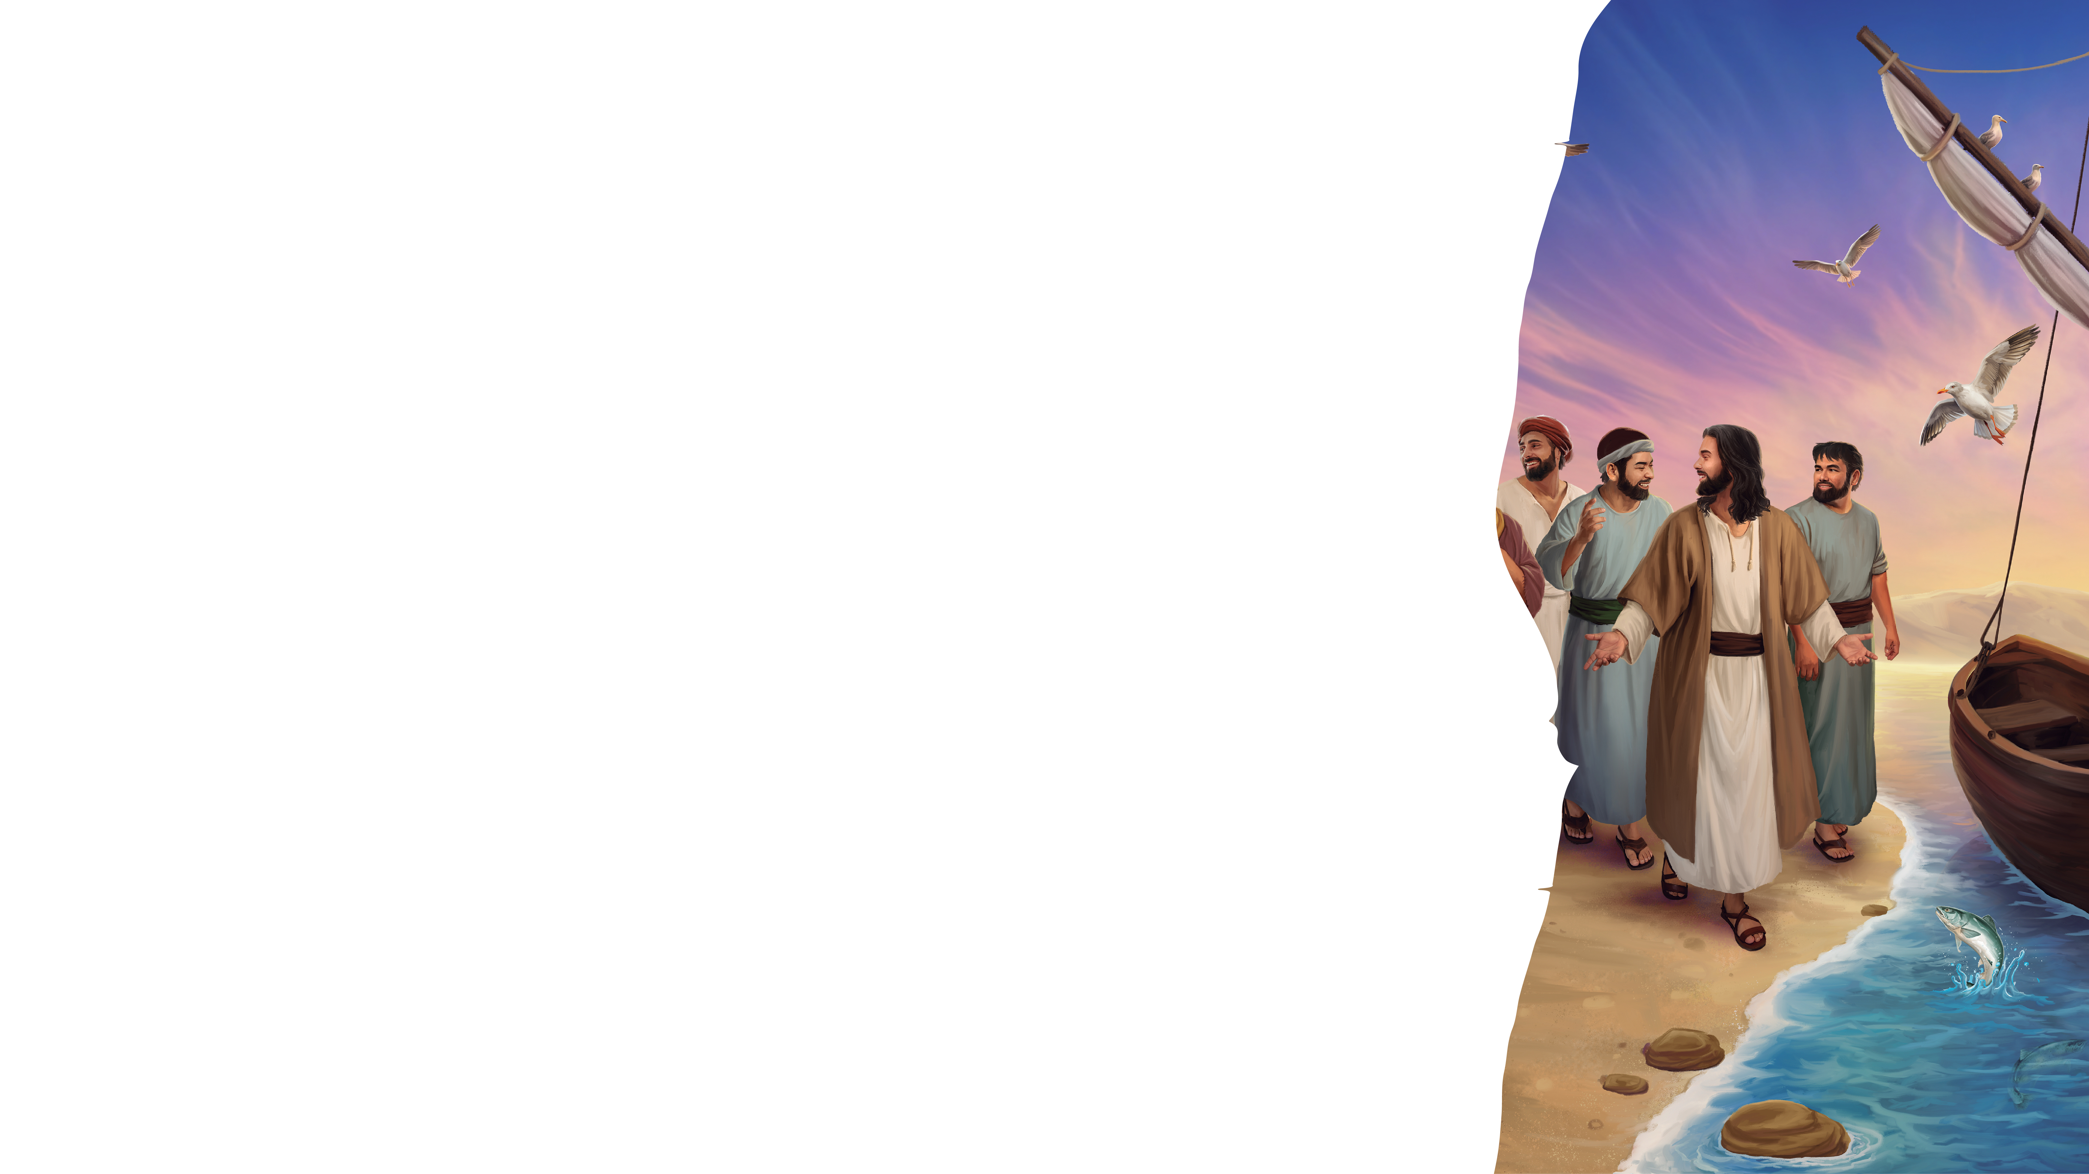
Bom dia, meu Jesus
BOAS-VINDAS E LOUVOR
1, 2, 3
Bem alto vou cantar:
4, 5, 6
Bom dia, meu Jesus!
7, 8, 9
O Sábado chegou!
1, 2, 3, 4, 5, 6, 7, 8, 9, 10
Canta outra vez.
(continua)

Slide 6
Bom dia, meu Jesus
BOAS-VINDAS E LOUVOR
1, 2, 3
Bem alto vou cantar:
4, 5, 6
Bom dia, meu Jesus!
7, 8, 9
O Sábado chegou!
1, 2, 3, 4, 5, 6, 7, 8, 9, 10
Aqui estou.

Slide 7

Jesus é o Meu Pastor
BOAS-VINDAS E LOUVOR
Jesus é o meu pastor
E sua ovelha sou
Sempre a estar comigo
Seja onde for
Traz-me para perto
Para bem perto do Seu coração
Pois Ele me ama
Sim, Ele me ama
(repete)
”Jesus Is My Shepherd" by Coralie Fraser, copyright © 2008 Coralie Fraser. Used by permission.

Slide 8
Meu Querido Jesus
BOAS-VINDAS E LOUVOR
Meu querido Jesus, eu quero dar
Todo o meu ser a Ti.
As minhas mãos
E o meu coração,
Tudo aquilo que sou
A Ti eu dou.
(repete)
”My Forever Friend Jesus" by Coralie Fraser, copyright © 2007 Coralie Fraser. Used by permission.

Slide 9
Missionário, Missionário
ATIVIDADES DE ABERTURA
Há ainda muita gente ao meu redor,
Que não conhece a Jesus.
Missionário, missionário, quem irá levar a esperança de Jesus?
Há ainda muita gente ao meu redor,
Que não conhece a Jesus.
Professor, professor, quem irá levar a esperança de Jesus?
"Missionary, Missionary" by Rosie, copyright © 2024 General Conference Corporation® of Seventh-day Adventists. Smith

Slide 10
Missionário, Missionário
ATIVIDADES DE ABERTURA
Há ainda muita gente ao meu redor,
Que não conhece a Jesus.
Pastor, pastor, quem irá levar a esperança de Jesus?
Há ainda muita gente ao meu redor,
Que não conhece a Jesus.
Jardineiro, jardineiro, quem irá levar a esperança de Jesus?
"Missionary, Missionary" by Rosie, copyright © 2024 General Conference Corporation® of Seventh-day Adventists. Smith

Slide 11
Missionário, Missionário
ATIVIDADES DE ABERTURA
Há ainda muita gente ao meu redor,
Que não conhece a Jesus.
Carpinteiro, carpinteiro, quem irá levar a esperança de Jesus?
Levar a esperança de Jesus?
"Missionary, Missionary" by Rosie, copyright © 2024 General Conference Corporation® of Seventh-day Adventists. Smith

Slide 12
Parabéns
BOAS-VINDAS E LOUVOR
Parabéns, parabéns, parabéns para ti.
Jesus ama o/a ... (nome da criança).
Parabéns para ti.
(Repete)

Slide 13
Música da Visita
BOAS-VINDAS E LOUVOR
Um novo amigo aqui chegou.
Um novo amigo bem-vindo é.
É uma alegria, meu amigo, ter-te aqui.
Bem-vindo és,
Queremos ver-te outra vez.
Bem-vindo és,
Queremos ver-te outra vez.

Slide 14
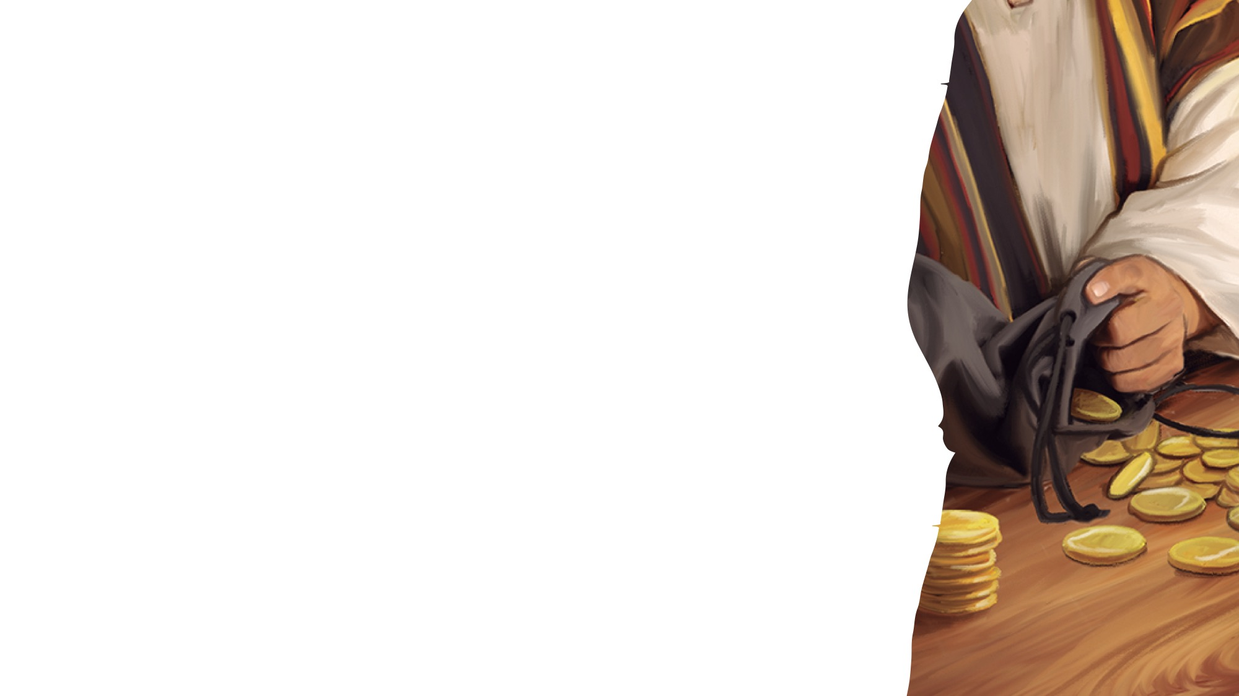
FACTO RÁPIDO DA MISSÃO E QUADRO DE OFERTAS

Slide 15
A Jesus eu vou trazer
OFERTA
A Jesus eu vou trazer
Minha oferta em gratidão.
A Jesus eu vou trazer
Minha oferta em gratidão.
Oferta em louvor ao Senhor,
Para mostrar quão grato sou.
Oferta em louvor ao Senhor,
Para mostrar quão grato sou.
(continua)
"Open My Heart, Open My Hand" by Rosie Smith, copyright © 2025 General Conference Corporation® of Seventh-day Adventists.

Slide 16
A Jesus eu vou trazer
OFERTA
P’ra igreja eu vou trazer,
Minha oferta para a missão.
P’ra igreja eu vou trazer,
Minha oferta para a missão.
Oferta em louvor ao Senhor,
Para mostrar quão grato sou.
Oferta em louvor ao Senhor,
Para mostrar quão grato sou.
Para mostrar quão grato sou.

Slide 17
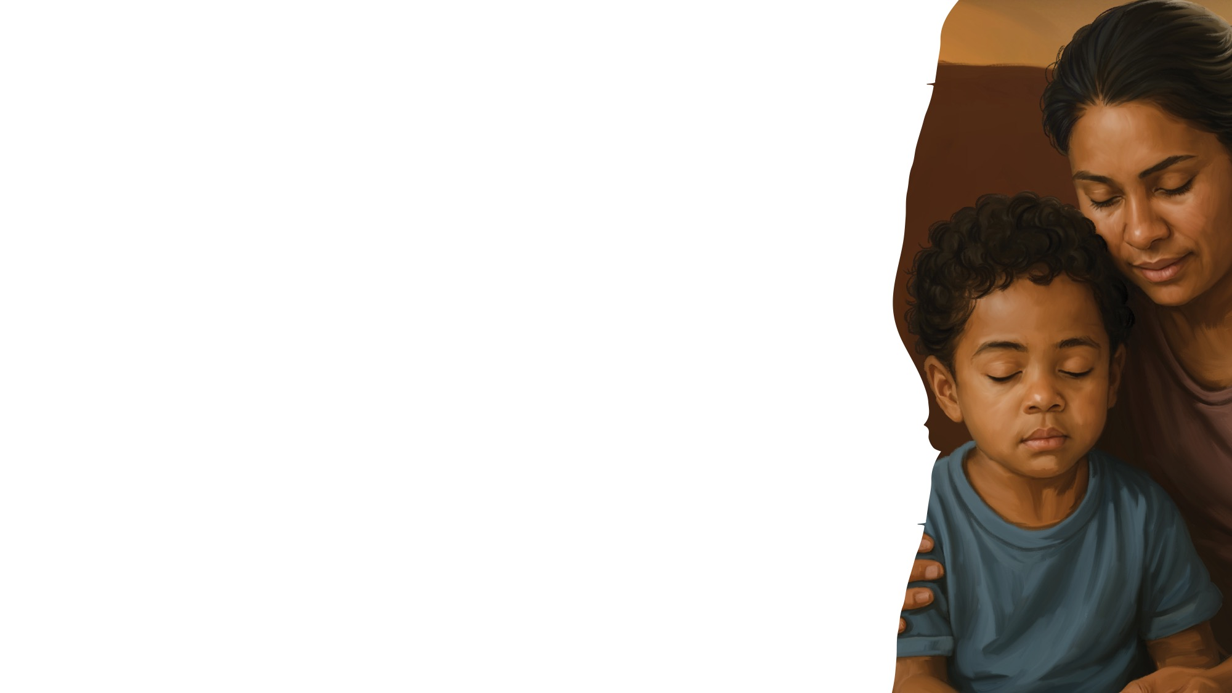
Vou orar
MOMENTO DE ORAÇÃO
Posso orar ao meu Senhor,
Ao meu Pai que me ouve do céu.
Onde quer que eu vá,
Posso orar ao meu Senhor,
Ao meu Pai que me ouve do céu.
Vou orar,
Junto as mãos,
Vou orar,
Fecho os olhos,
Vou orar.

Slide 18

PALAVRA DE DEUS

Slide 19
Canção
SONG
O Grande Tesouro
Se eu escavar bem fundo no chão,
Não vou encontrar
O grande tesouro do céu:
A Palavra de Deus!
Melhor que o ouro, prata ou rubi,
A mais bela história pra mim e pra ti.
É a Bíblia!
Sim, é a Bíblia!
(Repete)
"The Greatest Treasure" by Rosie Smith, copyright © 2024 General Conference Corporation® of Seventh-day Adventists.

Slide 20
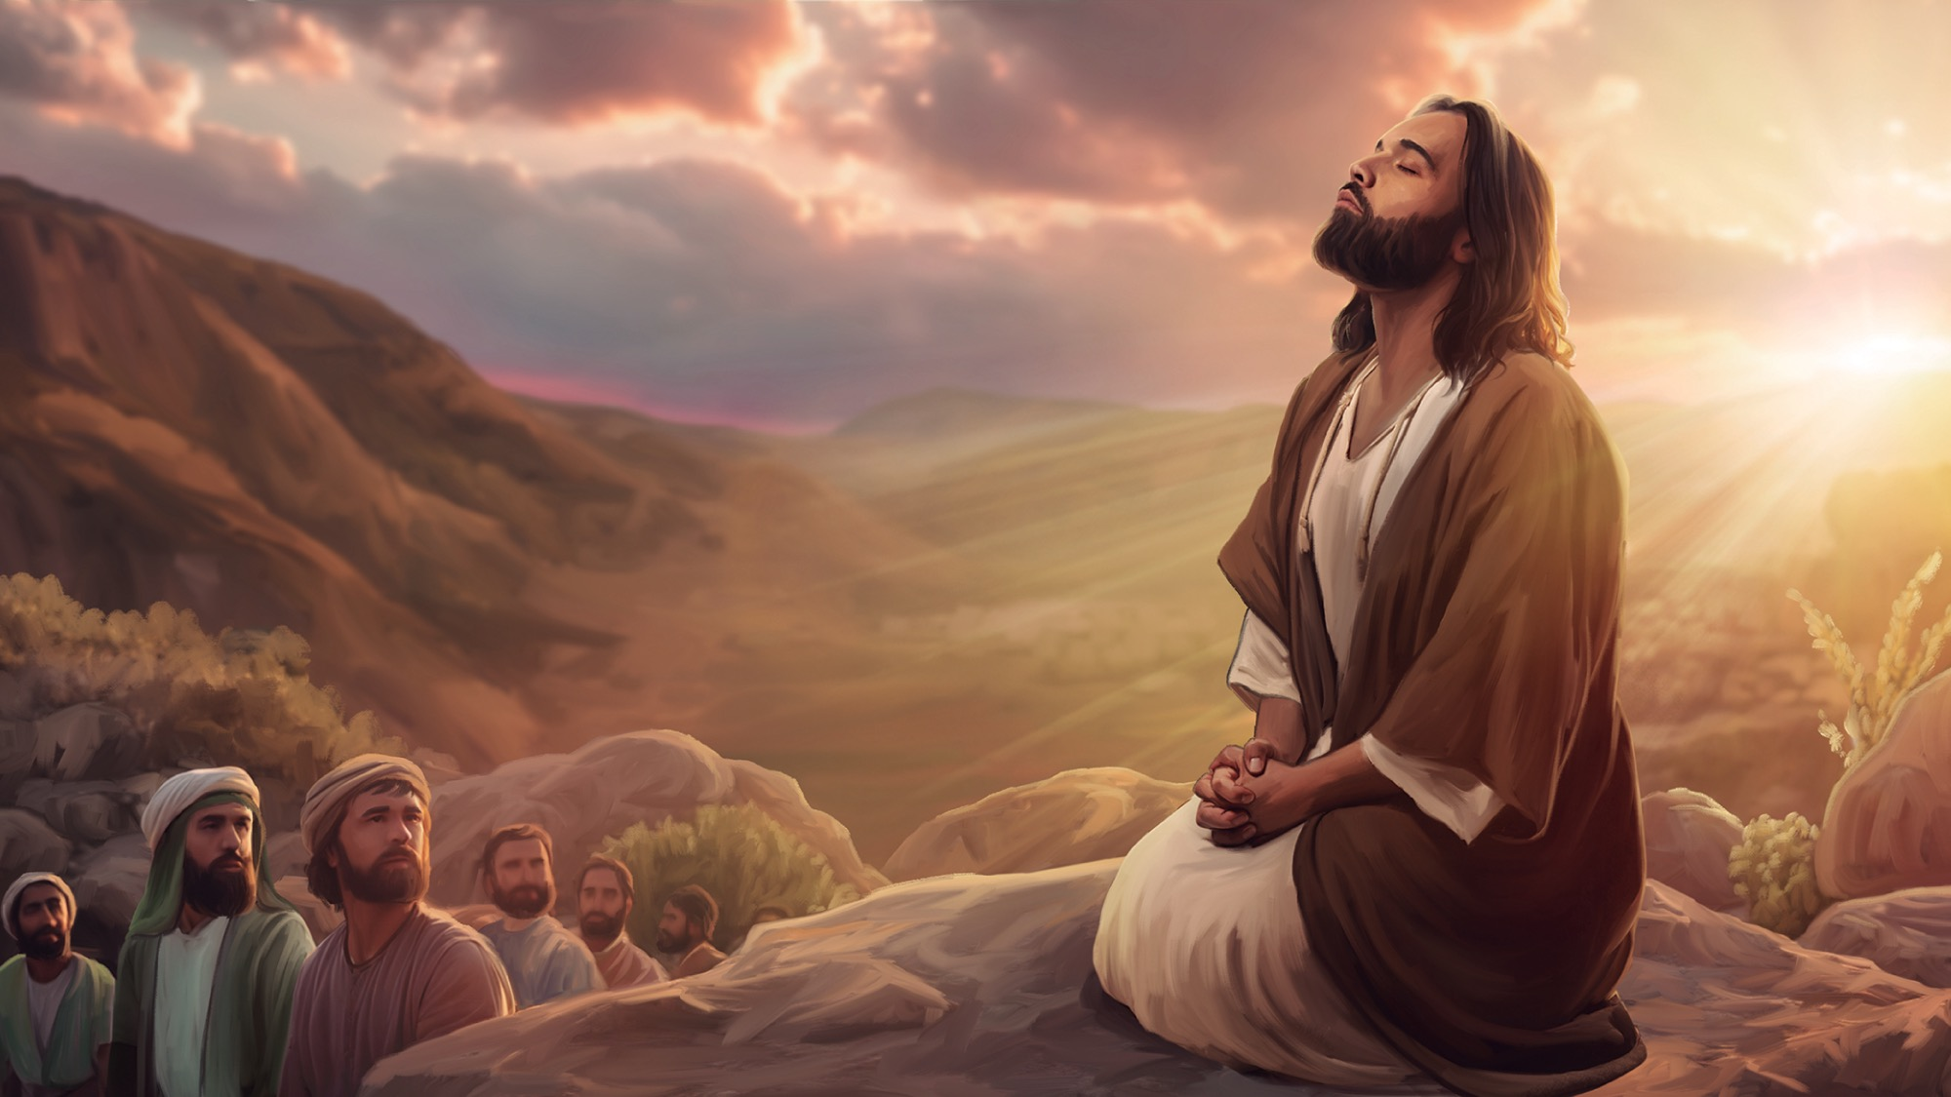
VERSO PARA MEMORIZAR
“Deus o ungiu com o Espírito Santo e com poder; o qual andou por toda a parte, fazendo o bem.”
Atos 10:38

Slide 21
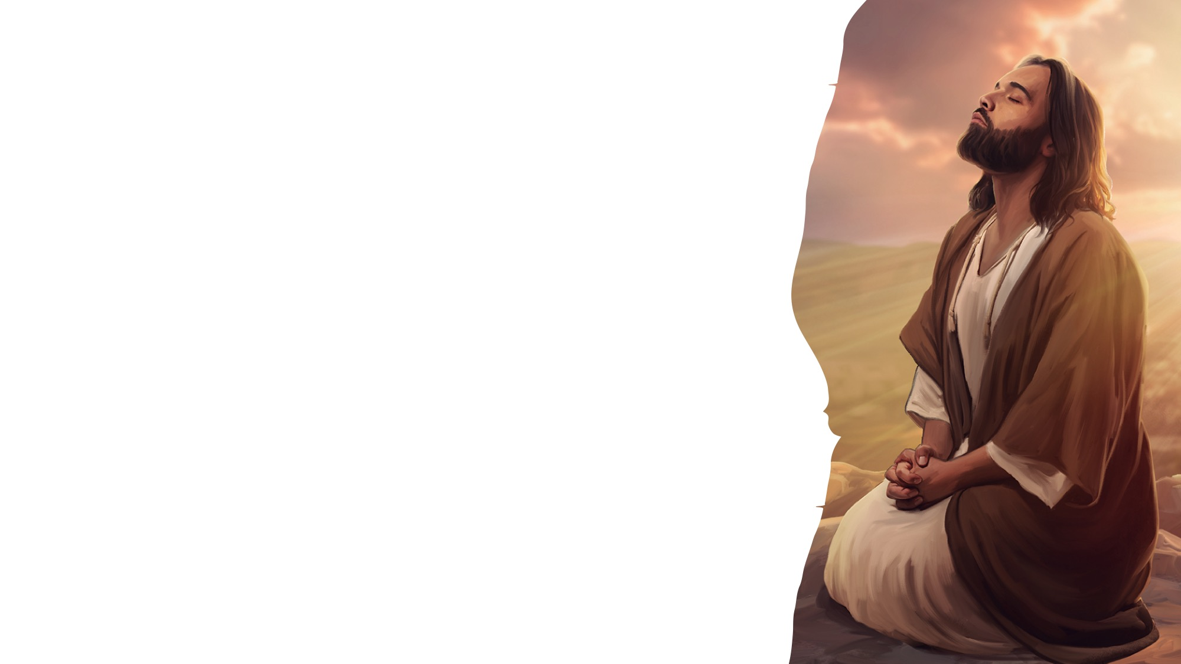
VERSO PARA MEMORIZAR
Atos 10:38
Deus ungiu Jesus,
Jesus de Nazaré.
Com o Santo Espírito
E com poder.
O qual andou fazendo o bem,
O qual andou fazendo o bem.
Deus ungiu Jesus,
O qual andou fazendo o bem.
Atos 10:38.
“Acts 10:38" music by Sean Nebblett, copyright © 2026 General Conference Corporation® of Seventh-day Adventists.

Slide 22
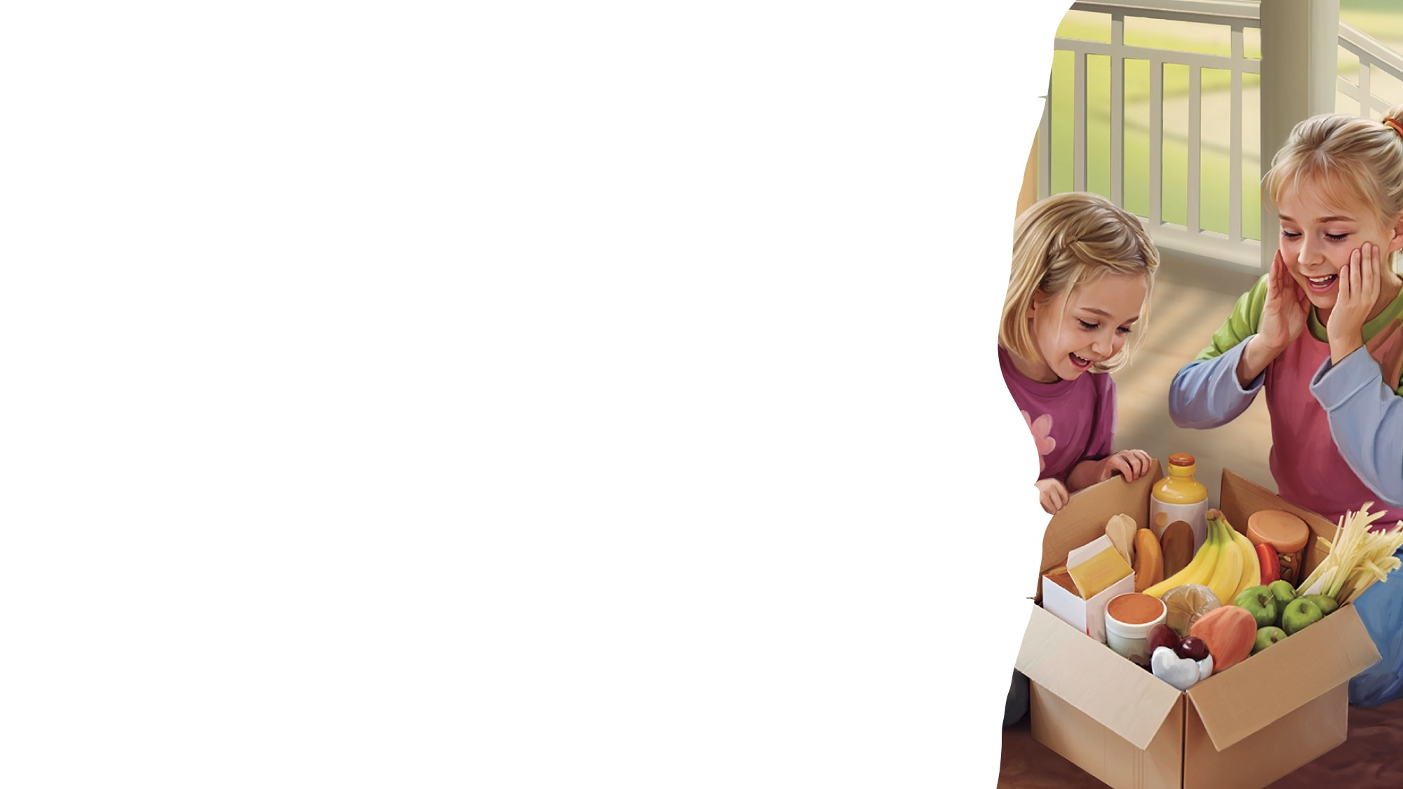
CAIXA SURPRESA SECRETA

Slide 23
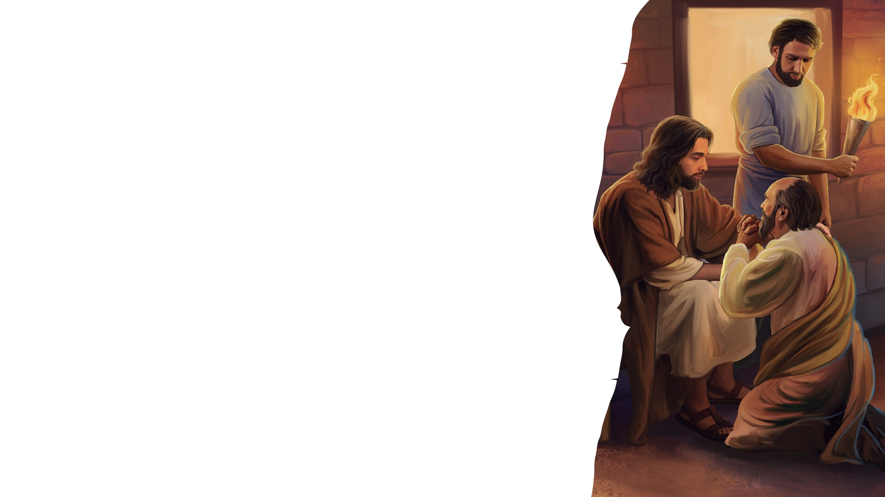
GRANDE IDEIA
Jesus é o meu Deus. Ele importa-se comigo.

Slide 24
CONTAR A HISTÓRIA

Slide 25
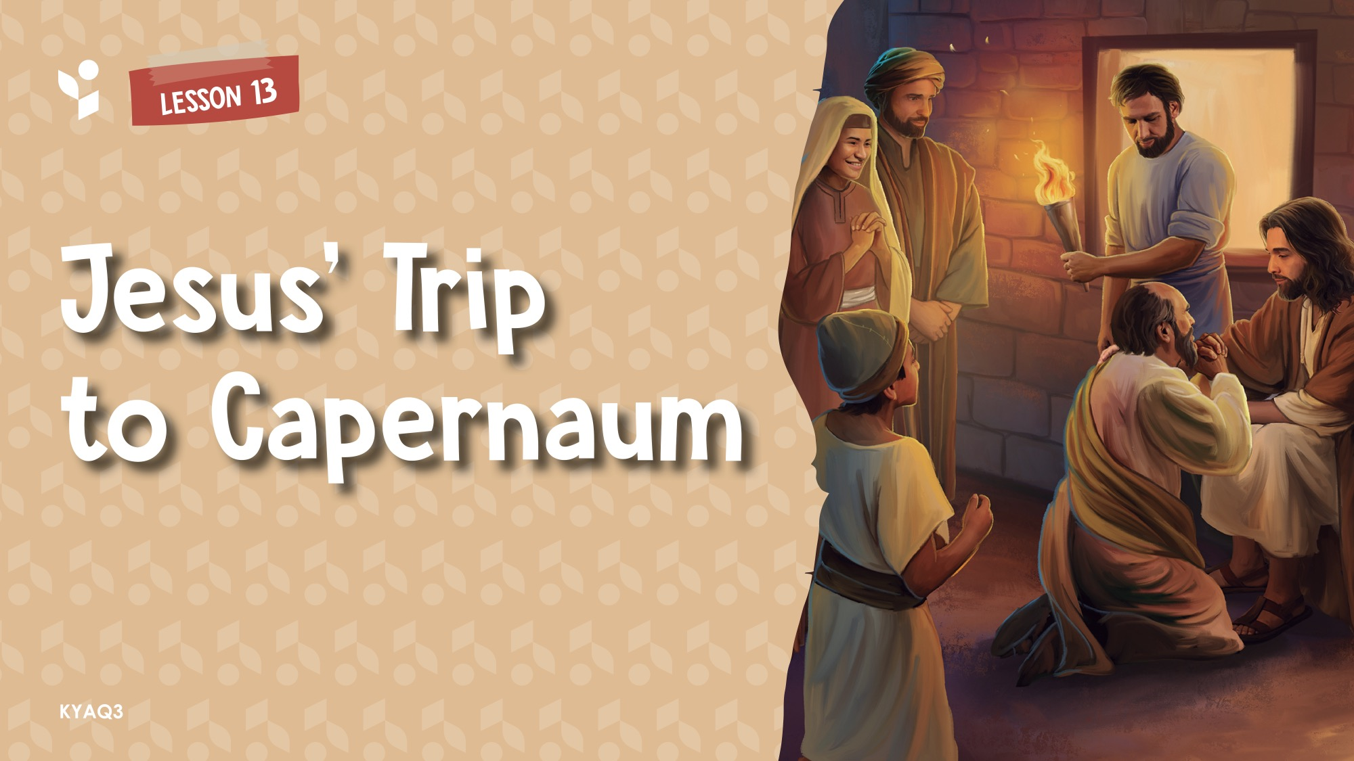
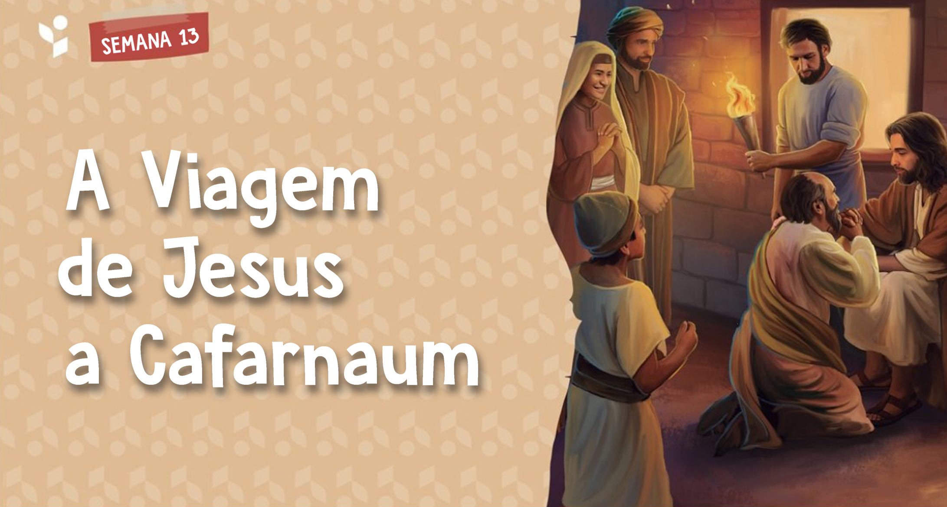

Slide 26
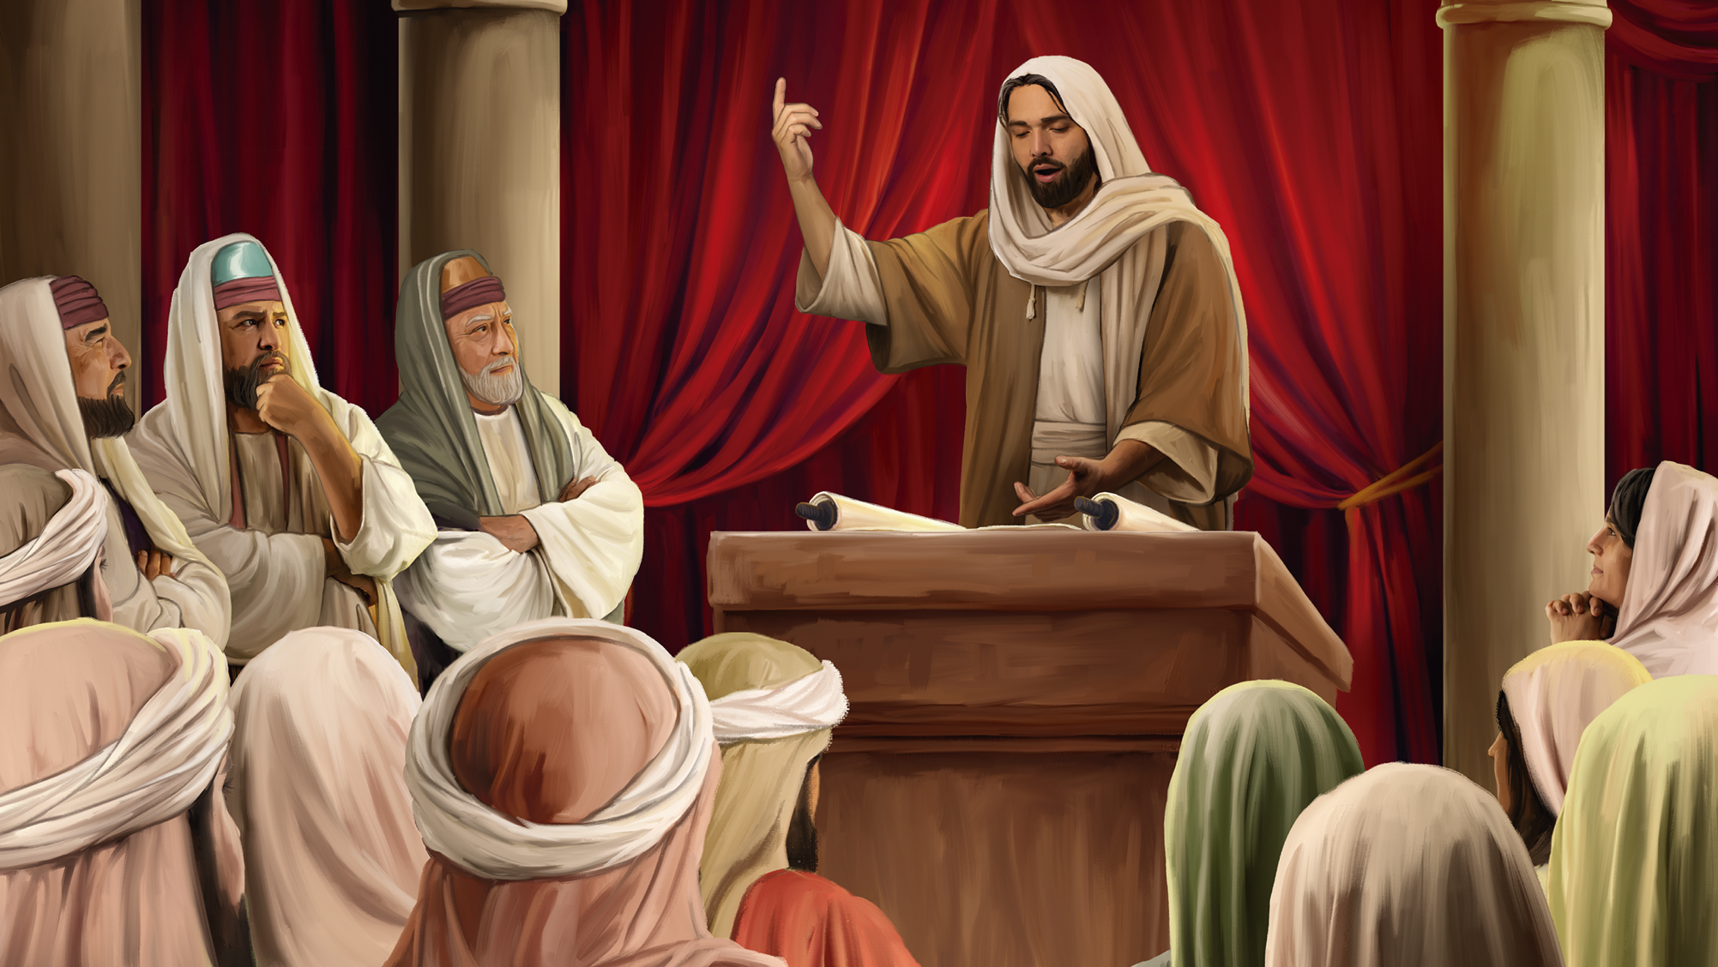
Illustration by Daniel Gallardo. Copyright © 2025 General Conference Corporation® of Seventh-day Adventists.

Slide 27
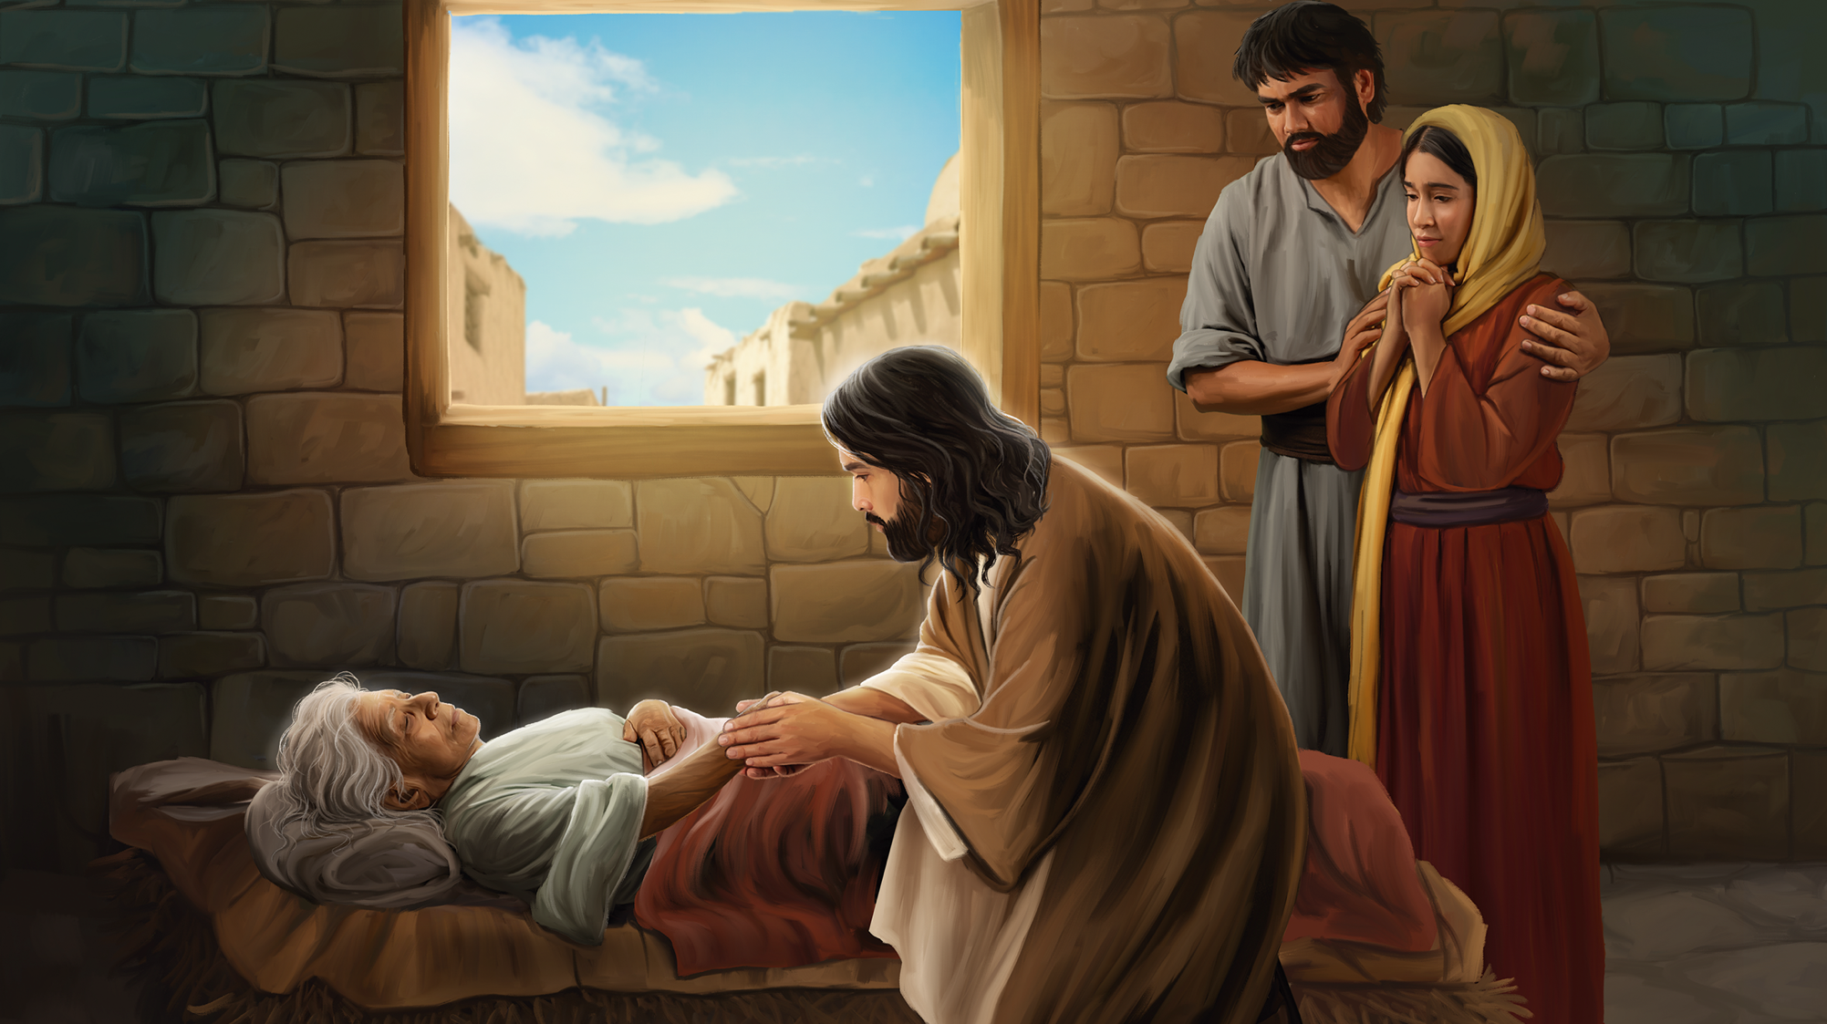
Illustration by Daniel Gallardo. Copyright © 2025 General Conference Corporation® of Seventh-day Adventists.

Slide 28
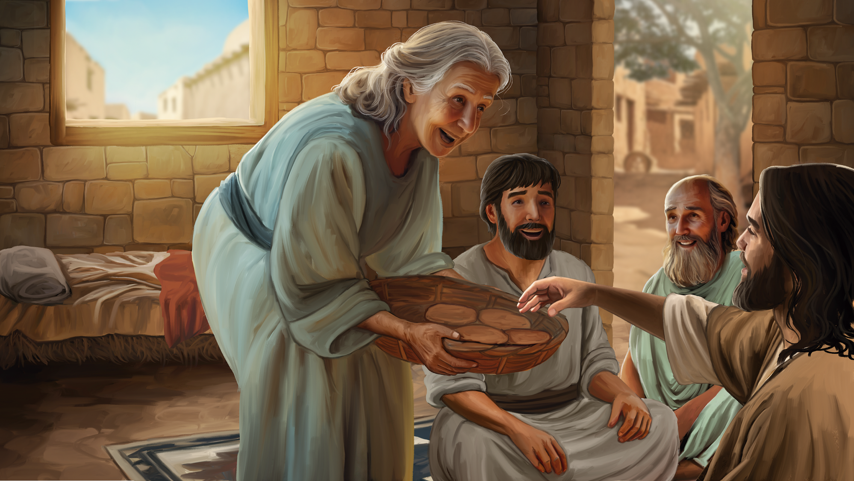
Illustration by Daniel Gallardo. Copyright © 2025 General Conference Corporation® of Seventh-day Adventists.

Slide 29
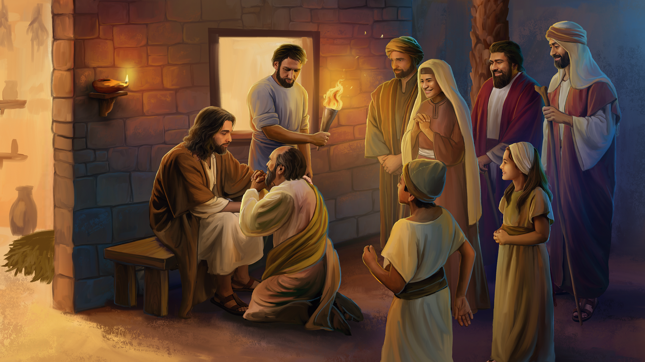
Illustration by Daniel Gallardo. Copyright © 2025 General Conference Corporation® of Seventh-day Adventists.

Slide 30
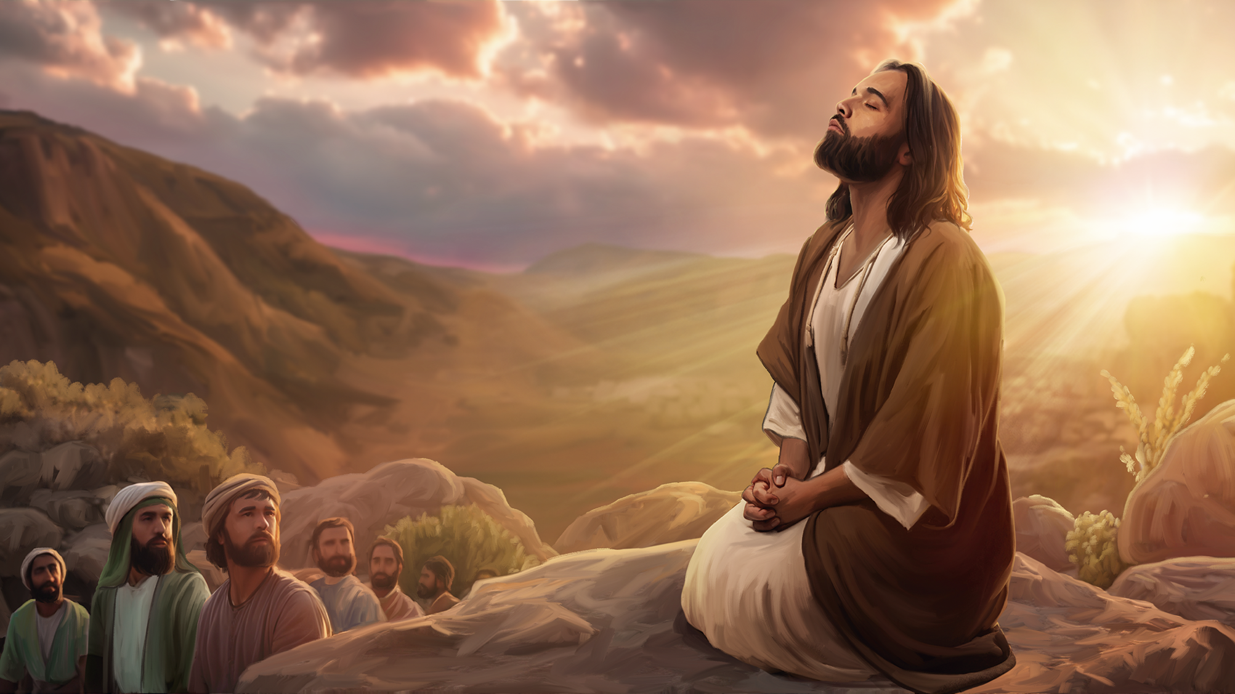
Illustration by Daniel Gallardo. Copyright © 2025 General Conference Corporation® of Seventh-day Adventists.

Slide 31
CONTAR A HISTÓRIA

Slide 32
GRANDE IDEIA
Jesus é o meu Deus. Ele importa-se comigo.

Slide 33

NATUREZA E MISSÃO

Slide 34
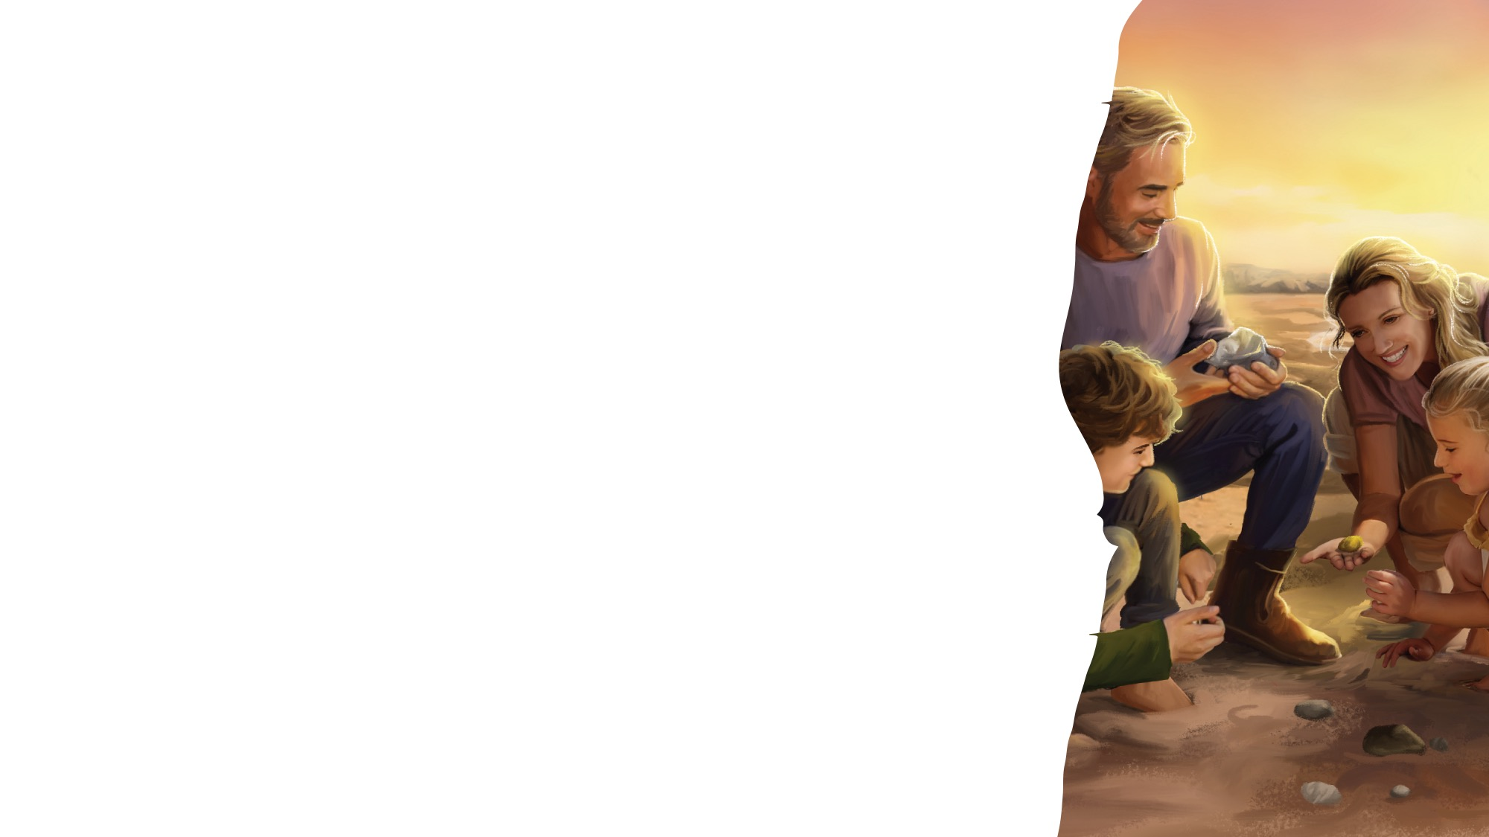
TRABALHO MANUAL E DESAFIO MISSIONÁRIO

Slide 35
Canção do Adeus
DESPEDIDA
Terminou a nossa lição,
É hora de dizermos adeus.
Espero ver-te outra vez,
Outra vez.
(Repete)

Slide 36
Oração

